Slide 1
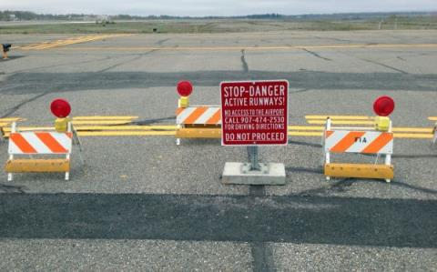
CIERRE DE LA PISTA 36L 18R DE BARAJAS.
Impacto en la seguridad y fluidez de las operaciones.
Marzo 2015

Slide 2
EL CIERRE DE LA PISTA 36L 18R DE BARAJAS DURANTE EL MES DE ABRIL TENDRÁ IMPACTO EN LAS OPERCIONES EN 4 ASPECTOS:
Reducción de las capacidades de despegues y arribadas.
Aumento de los tiempos de rodaje hasta la 14L para despegue y desde la 18L para arribadas.
Esperas en el aire por falta de regulaciones en previsión de configuración sur. Impacto grave en la seguridad.
Merma de seguridad por entrada en vigor de nuevos SOP´s inadecuados.

Slide 3
1.-Reducción de las capacidades de despegues y arribadas
Configuración norte
50 dep/h
39 dep/h
x
48 arr/h
48 arr/h

Slide 4
1.-Reducción de las capacidades de despegues y arribadas
Configuración sur con área de bloqueo
48 arr/h
29 *(26) arr/h
x
* Capacidades reales
50 dep/h
50 dep/h

Slide 5
1.-Reducción de las capacidades de despegues y arribadas
Configuración sur con 14R cerrada, sin área de bloqueo.
48 arr/h
39 *(32) arr/h
x
x
* Capacidades reales
50 dep/h
39 dep/h

Slide 6
2.- Aumento de los tiempos de rodaje hasta la 14L para despegue y desde la 18L para arribadas.
Para poder evitar el área de bloqueo y tener una capacidad de arribadas de 39/h Enaire ha comunicado que pretende operar en configuración sur únicamente con la 14L. Esto conlleva además de la reducción de la capacidad de despegues de 50 a 39 avos/h un incremento sustancial de los tiempos de rodaje hasta la cabecera de la 14L.
Si se han vendido más slots de dicha capacidad cabe esperar también demoras en punto de espera y/o rodaje.

Slide 7
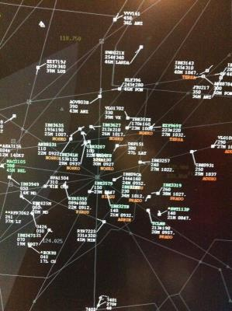
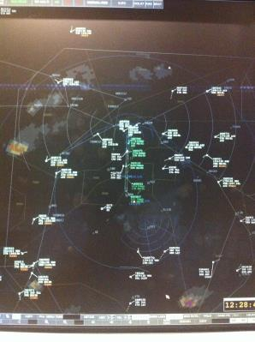
3.- Esperas en el aire por falta de regulaciones en previsión de configuración sur. Impacto grave en la seguridad.

Slide 8
3.- Esperas en el aire por falta de regulaciones en previsión de configuración sur. Impacto grave en la seguridad.
En los últimos 5 años vienen repitiéndose peligrosas congestiones de tráfico en vuelo por la negativa de ENAIRE a regular las arribadas en condiciones meteorológicas u operacionales desfavorables .
Esto tiene un grave impacto en la seguridad como pudo comprobarse el 26 de julio de 2012 con los 4 “may days” de Valencia
Ante la previsión de viento sur se debería regular con anticipación suficiente a 39 arr/h o a 29 arr/h si se quiere operar con la 14R.
Debe advertirse a las compañías aéreas y pilotos que carguen más combustible con previsiones de viento sur en Barajas para asumir demoras en vuelo.
Hay que señalar que ya de por sí la capacidad de 39 arr/h con una pista en sur es ficticia y sobredimensionada ya que en la práctica no caben más de 30 o 32 sin área de bloqueo (14R cerrada) y 26 con área de bloqueo (14R operativa)

Slide 10
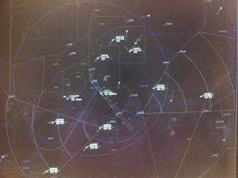
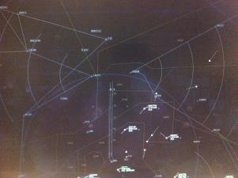
4.- Merma de seguridad por entrada en vigor de nuevos procedimineto inadecuados.
La aproximación a Barajas en ambas configuraciones se lleva a cabo mediante dos pre secuencias a este y oeste de las pistas, desde los sectores directores.
Los procedimientos actuales establecen una separación entre 8 y 12 millas a criterio del controlador para que el aproximador inicial intercale ambas secuencias.

Slide 11
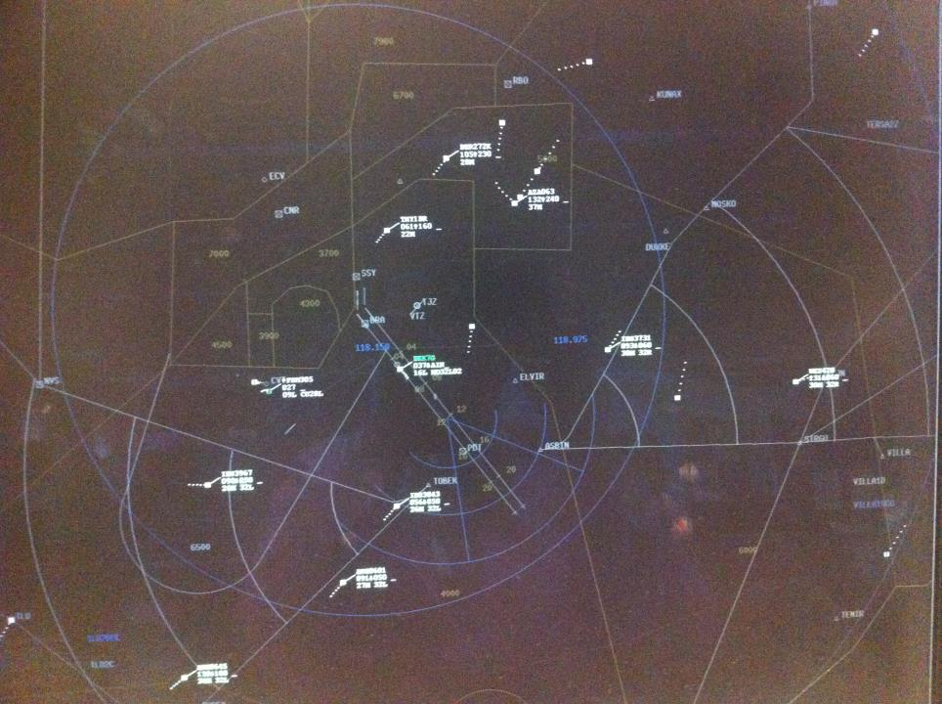

Slide 12
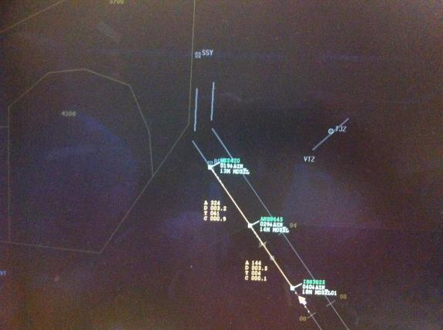
Estos procedimientos han demostrado ser muy seguros, ya que garantizan las separaciones reglamentarias en la toma, dan un margen de error al sector inicial y no merman en absoluto la fluidez pues el aproximador puede “arrimar” el tráfico para que éste llegue a la toma con las mínimas separaciones reglamentarias como se observa en la foto.

Slide 13
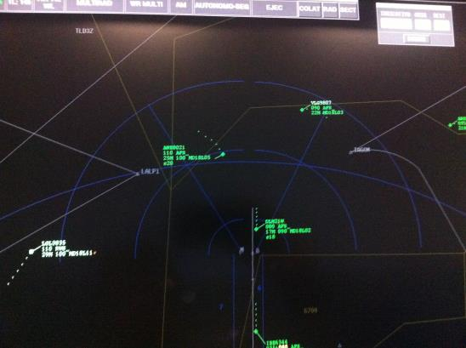
Enaire pretende reducir las separaciones en los sectores directores para favorecer una supuesta fluidez del tráfico y paliar los efectos del cierre de la pista 36L.
Las pruebas en simulador acreditan que es una medida peligrosa pues imposibilitan garantizar las mínimas separaciones reglamentarias entre aviones en toma.
En la imagen puede verse una prueba del simulador con los tráficos interceptando en la milla 25 encima de los IAF

Slide 14
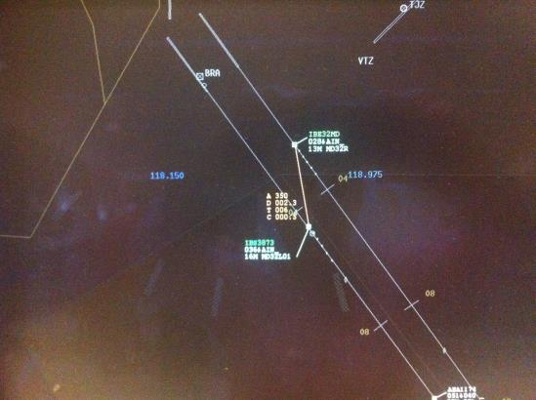
Las aproximaciones a Barajas son con pistas paralelas dependientes.
Aviones aterrizando en distintas pistas deben llevar una separación lateral de 2 millas.
Los procedimientos que pretende implantar ENAIRE propician la pérdida de esta separación, así como la separación dentro del mismo localizador, separaciones por estela turbulenta, aproximaciones frustradas, cruces de localizadores etc.

Slide 15
La peligrosidad de este tipo de procedimientos que quiere implementar ENAIRE, viene acreditada por las memorias de CEANITA de los años 2006 a 2009 en los que hubo numerosos incidentes causados por trabajar con separaciones inferiores a las actuales en los sectores directores del TMA de Madrid.

Slide 16
POR TANTO:
Reducir las separaciones en los directores NO aumenta la capacidad de arribadas y merma la seguridad.
No regular el tráfico ante condiciones operativas o meteorológicas desfavorables NO aumenta la capacidad (esperas en vuelo) y merma la seguridad.
El AMAN, CF2 y otras cambios del SACTA NO aumentan la capacidad

Slide 17
AUMENTAR LA CAPACIDAD EN BARAJAS
Aumentar la capacidad de arribadas en Barajas de manera efectiva requiere el establecimiento de pistas paralelas INDEPENDIENTES.
Ello conlleva la inversión en el rediseño de los procedimientos y formación del personal técnico y controlador

